Slide 1


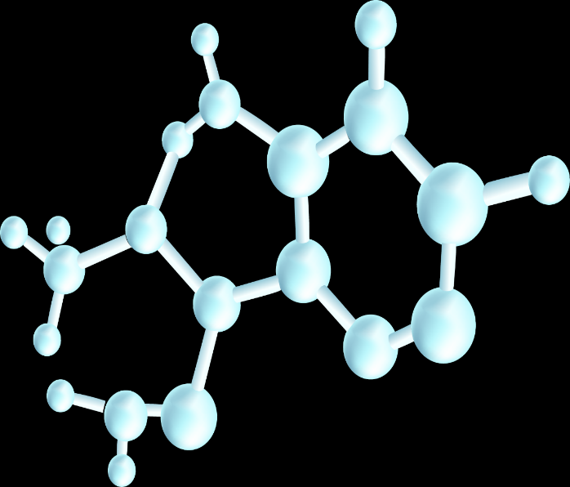

人教版高中化学选择性必修2
第二章 分子结构与性质
第三节 分子结构与物质的性质
第1课时 共价键的极性

Slide 2

1
键的极性和分子的极性
本节重点
2
键的极性对化学性质的影响
本节难点

Slide 3


你家里有微波炉吗？微波炉经常用来加热饭菜，你知道这是为什么吗？

Slide 4


微波炉的加热原理
微波就是一种电磁波，微波炉中微波，振荡频率是2.45G赫兹，即1秒钟内，微波炉中的电场要振荡变化24.5亿次，当微波遇到食物中的水分子时，相应地，水分子在来回变化的电场下快速地掉头、转圈。每秒钟20几亿次地振荡，运动速度这么快，水分子不热才怪呢!
未通电

Slide 5

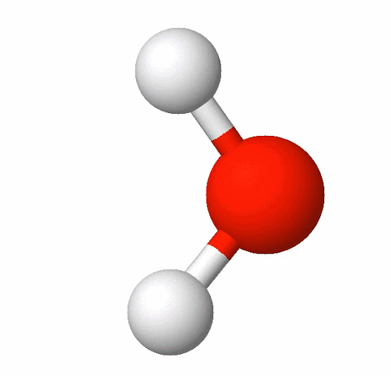
微波炉的加热原理
微波就是一种电磁波，微波炉中微波，振荡频率是2.45G赫兹，即1秒钟内，微波炉中的电场要振荡变化24.5亿次，当微波遇到食物中的水分子时，相应地，水分子在来回变化的电场下快速地掉头、转圈。每秒钟20几亿次地振荡，运动速度这么快，水分子不热才怪呢!
通电

Slide 6
微波炉的加热原理
水分子在微波的作用下动来动去的，会同时摩擦周围的其他食物分子，摩擦生热，这也会让其他分子变热。于是，食物就这样被加热了。

Slide 7
知识回顾
共价键的分类
偏移
极性键
按共用电子对是否偏移
不同种元素的原子
不偏移
非极性键
同种元素的原子
单键
按共用电子对数目
共价键
双键
三键
σ键
按原子轨道的重叠方式
π键
Notes:
共用电子对偏移形成极性键，不偏移形成非极性键。而极性键和非极性键有另一种判断方式，即根据是否由同种元素的原子形成共价键，为什么同种元素的原子形成的是非极性键，共用电子对不偏移，而不同种元素的原子形成的是极性键，共用电子对要发生偏移呢？

Slide 8

为什么同种元素的共用电子对不偏移，而不同种元素的共用电子对发生偏移?
不同元素的原子对共用电子对的吸引力不同，即元素的电负性不同。

Slide 9
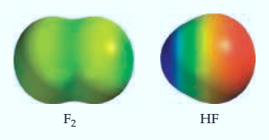
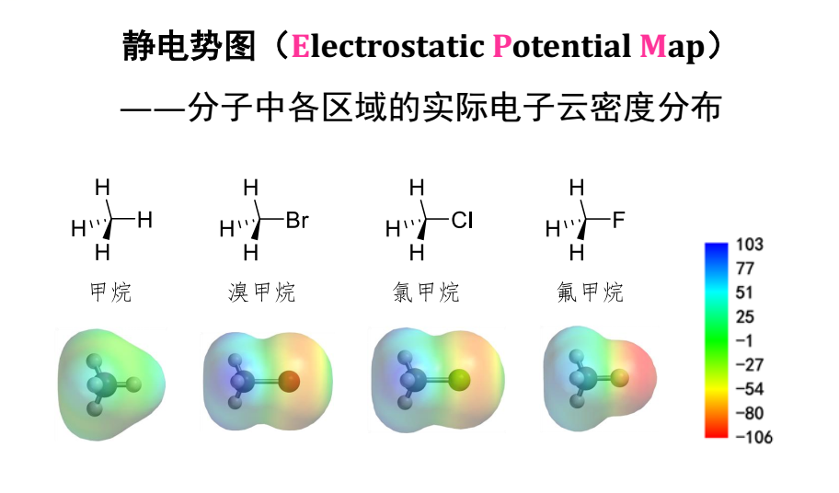
电负性相同
共用电子对不偏移
电荷分布均匀
:Cl
:Cl:
: :
: :
非极性键
3.0
3.0
H:Cl:
电负性不同
共用电子对偏移
电荷分布不均匀
: :
极性键
2.1
3.0
颜色表示静电势的数值
一方显正电性δ+，一方显负电性δ-
电子云
密度小
电子云
密度大
δ+
δ-
H—Cl

Slide 10
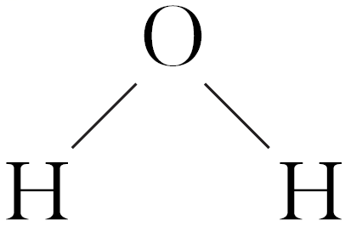
一、共价键的极性
两种成键元素电负性差值越大，共用电子对偏移程度越大，键的极性越强。
共用电子对发生偏移时，使化学键产生了呈正电性(δ⁺)和呈负电性(δ⁻)两极。
 | 极性键 | 非极性键
成键原子
电负性
共用电子对是否偏移
成键原子电性
举例
由不同原子形成 | 由相同原子形成
两元素电负性不同 | 两元素电负性相同
共用电子对偏移 | 共用电子对不偏移
电负性小的原子呈正电性δ⁺，
两原子都呈电中性
电负性大的原子呈负电性δ⁻
H—Cl、
Cl—Cl、H—H

Slide 11
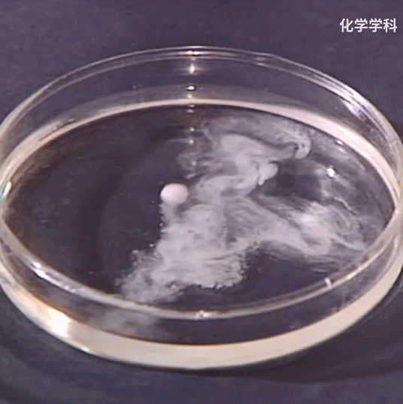
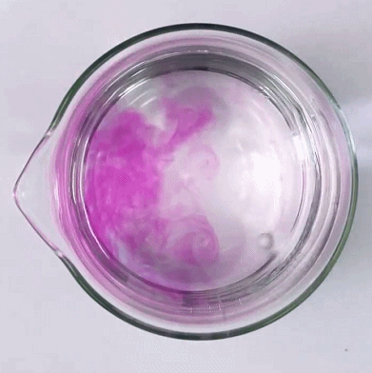
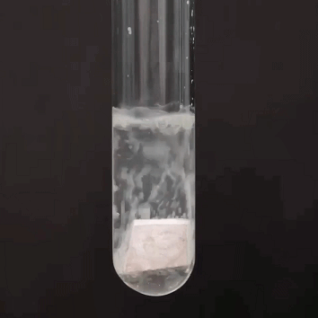


钠与盐酸、水、乙醇的反应
钠和盐酸的反应
钠和水的反应
钠和乙醇的反应
为什么反应的剧烈程度不同呢？

Slide 12
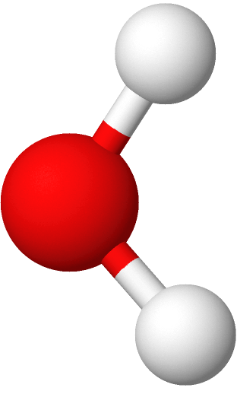
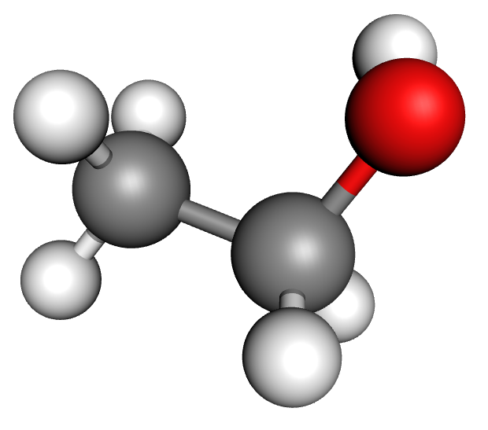
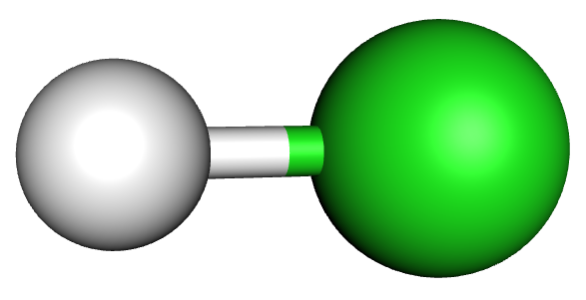
键的极性对化学性质的影响
δ+
δ-
δ-
δ+
δ-
δ+
H
Cl
H
O
H
C₂H₅
O
H
实验分析
乙醇分子中的C₂H₅—是推电子基团，使得乙醇分子中的电子云向着远离乙基的方向偏移，羟基的极性比水分子中的小，因而钠和乙醇的反应不如钠和水的剧烈，而HCl在水中呈酸性，所以其在水中可以电离，可见极性比水强，更易电离出氢离子，则钠和水的反应不如钠和盐酸的剧烈。
总结：
分子结构
化学键的极性
物质的化学性质

Slide 13
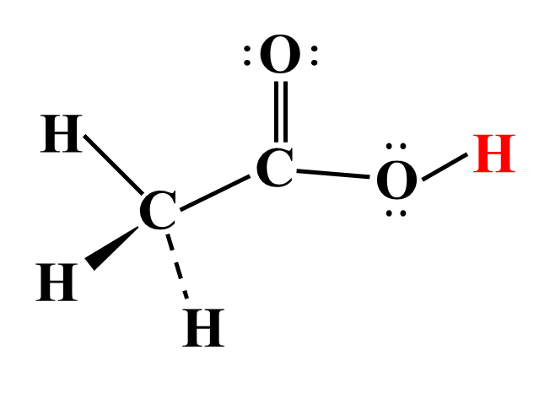
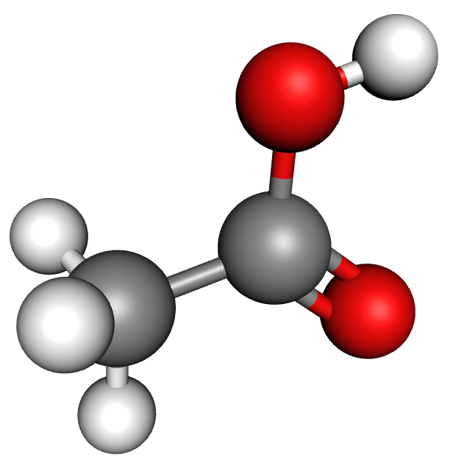
键的极性对化学性质的影响
例如:
乙酸
(CH₃COOH)
CH₃COOH
CH₃COO⁻ + H⁺
pKa ＝ -lgKa
c(CH₃COO⁻)∙ c(H⁺ )
Ka ＝
总结： pK_{a}越小，酸性越强
c(CH₃COOH)
羧酸是一大类含羧基(—COOH)的有机酸，羧基可电离出H＋而呈酸性。羧酸的酸性可用pK_{a}的大小来衡量，pK_{a}越小，酸性越强。羧酸的酸性大小与其分子的组成和结构有关。

Slide 14

请同学们分析表格中pKa数据的变化规律并回答相关问题：
羧酸 | pK_{a}
丙酸(C₂H₅COOH) | 4.88
乙酸(CH₃COOH) | 4.76
甲酸(HCOOH) | 3.75
酸
性
增
强
问题1
甲酸的酸性大于乙酸的酸性大于丙酸的酸性的原因?
O
O
O
δ-
δ+
δ-
δ+
δ-
δ+
H
C
O
H
CH₃
C
O
H
C₂H₅
C
O
H
烃基是推电子基团，烃基越长，推电子效应越大，使羧基中的羟基的极性越小，羧酸的酸性越弱

Slide 15
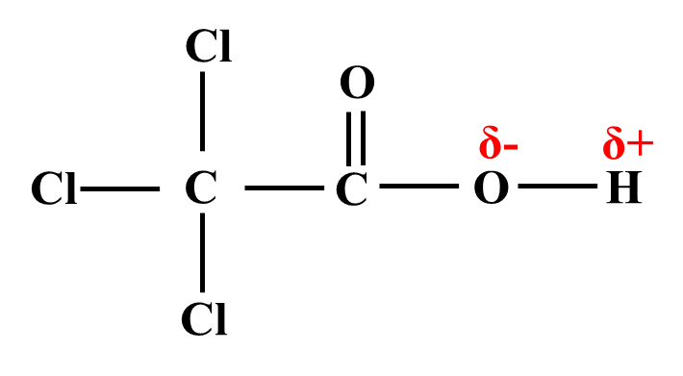
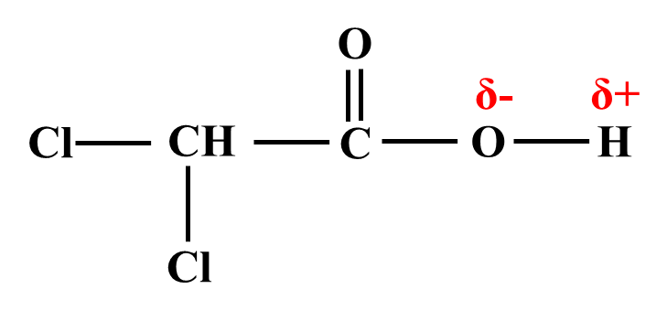
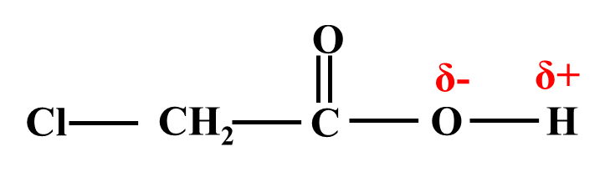

请同学们分析表格中pKa数据的变化规律并回答相关问题：
羧酸 | pK_{a}
氯乙酸(CH₂ClCOOH) | 2.86
二氯乙酸(CHCl₂COOH) | 1.29
三氯乙酸(CCl₃COOH) | 0.65
酸
性
增
强
问题2
三氯乙酸的酸性大于二氯乙酸酸性大于氯乙酸酸性的原因?
由于氯的电负性较大，极性：Cl₃C—＞ Cl₂CH—＞ ClCH₂—，导致三氯乙酸中的羧基的极性最大，更易电离出氢离子

Slide 16
请同学们分析表格中pKa数据的变化规律并回答相关问题：
羧酸 | pK_{a}
氯乙酸(CH₂ClCOOH) | 2.86
二氯乙酸(CHCl₂COOH) | 1.29
三氯乙酸(CCl₃COOH) | 0.65
三氟乙酸(CF₃COOH)
酸
性
增
强
0.23
问题3
预测三氟乙酸和三氯乙酸的酸性相对强弱?
由于氟的电负性大于氯的电负性，F—C的极性大于Cl—C的极性，使F₃C—的极性大于Cl₃C—的极性，导致三氟乙酸的羧基中的羟基的极性更大，更易电离出氢离子

Slide 17
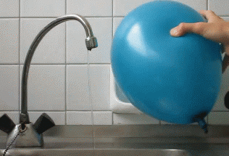
生活中常见现象之被静电气球吸引的水
水分子有两极，一个氧原子和两个氢原子构成了水分子，由于氧原子核带有8个正电荷，而氢原子核只带有一个正电荷，数量悬殊，导致水分子中的电子会偏向氧原子那一端，于是，水分子中，氧原子那一头带负电，氢原子那一端带正电，这就是水分子的两极，故能夠被吸引。

Slide 18
1.下列叙述正确的是( )
A.构成单质分子的微粒一定含有共价键
B.由非金属元素组成的化合物不一定是共价化合物
C.非极性键只存在于双原子单质分子里
D.不同元素组成的多原子分子里的化学键一定都是极性键
B
2.下列叙述中正确的是( )
A.卤化氢分子中，卤素的非金属性越强，共价键的极性越大，热稳定性
也越强
B.以极性键结合的分子，一定是极性分子
C.判断A₂B或AB₂型分子是否是极性分子的依据是看分子中是否含有极性键
D.非极性分子中，各原子间都应以非极性键结合
A

Slide 19
D
3.下列中心原子采取sp²杂化且为非极性分子的是( )
A.CS₂ B.H₂S
C.SO₂ D.SO₃
4.下列叙述正确的是( )
A.NO、N₂O、NO₂、NH₃都是非极性分子
B.CO₂、SO₃、BCl₃、NF₅都是非极性分子
C.H₂O、NH₃是极性分子，分子中的H—O比N—H的极性弱
D.PCl₅、NCl₃、SO₃、BF₃、CCl₄都是非极性分子
B

Slide 20
5.①PH₃分子的空间结构为三角锥形，②BeCl₂分子的空间结构为直线形，③CH₄分子的空间结构为正四面体形，④CO₂为直线形分子，⑤BF₃分子的空间结构为平面三角形，⑥NF₃分子结构为三角锥形。下面对分子极性的判断正确的是( )
A.①⑥为极性分子，②③④⑤为非极性分子
B.只有④为非极性分子，其余为极性分子
C.只有②⑤是极性分子，其余为非极性分子
D.只有①③是非极性分子，其余是极性分子
A

Slide 21
6.有一种AB₂C₂型分子，在该分子中A为中心原子。下列关于该分子的空间结构和极性的说法中，正确的是( )
A.假设为平面四边形，则该分子一定为非极性分子
B.假设为四面体形，则该分子一定为非极性分子
C.假设为平面四边形，则该分子可能为非极性分子
D.假设为四面体形，则该分子可能为非极性分子
C

Slide 22
7.在HF、H₂O、NH₃、CS₂、CH₄、N₂分子中：
(1)以非极性键结合的非极性分子是____。
(2)以极性键相结合，具有直线形结构的非极性分子是_____。
(3)以极性键相结合，具有三角锥形结构的极性分子是_____。
(4)以极性键相结合，具有正四面体结构的非极性分子是_____。
(5)以极性键相结合，具有V形结构的极性分子是_____。
(6)以极性键相结合，而且分子极性最大的是____。
N₂
CS₂
NH₃
CH₄
H₂O
HF

Slide 23
8.试比较下列有机酸的酸性强弱。
①CF₃COOH ②CCl₃COOH ③CHCl₂COOH ④CH₂ClCOOH
⑤CH₃COOH ⑥CH₃CH₂COOH
①＞②＞③＞④＞⑤＞⑥
答案:______________________________________________________

Slide 24
非极性键：同种元素构成，电子对不偏移
第三节
分子结构与物质的性质
第1课时
键的极性
极性键：不同种元素，电子对偏移
烃基是推电子基团，烃基越长，推电子效应越大，使羧基中的羟基的极性越小，羧酸的酸性越弱
键的极性对化学性质的影响

